Slide 1
Metakognitivní terapie
Terapeutická lekce 4:
JAK SI VYSVĚTLUJEME UDÁLOSTI
Notes:
Gestern/Heute haben wir über Zuschreibungsstil in der Gruppe gesprochen, Gibt es irgendetwas was Ihnen besonders in Erinnerung geblieben ist…

Slide 2
Vysvětlování
Vysvětlování = vyvozování příčin událostí (např. obviňování druhých, že jsou příčinou negativních událostí).
Často přehlížíme možnost, že stejná událost může mít velmi rozdílné příčiny.
Co mohlo být příčinou následující události?
Neudělali jste zkoušku na řidičský průkaz.
Jak si vysvětlujeme události
4.2

Slide 3
Příčiny
Proč jste neudělali zkoušku na řidičský průkaz?
Možné příčiny...
… já sám | Nervozita, nedostatek řidičských zkušeností
… druzí | Náročný zkoušející
… situace nebo náhoda | Špatné počasí, obtížná silnice, velký provoz
Jak si vysvětlujeme události
4.3

Slide 4
A proč se tím vlastně zabýváme?
Výzkumné studie prokázaly, že mnozí (ale ne všichni!) lidé s depresí:
Když se jim něco nepovede, mají sklon obviňovat sami sebe.
Když se jim něco povede, mají sklon připisovat zásluhu druhým nebo okolnostem.
Tento styl vysvětlování událostí může přispívat k nízkému sebevědomí!
Já
Jak si vysvětlujeme události
4.4

Slide 5
A proč se tím vlastně zabýváme?
Výzkumné studie prokázaly, že mnozí (ale ne všichni!) lidé s psychózou:
Když se jim něco nepovede nebo když se stane něco špatného, mají sklon vinit z toho druhé lidi.
Mají sklon si myslet, že ani příznivé, ani nepříznivé události nemohou nijak ovlivnit.
Tento styl vysvětlování obviňováním druhých může způsobovat problémy v mezilidských vztazích!
(Rčení: „Oči vidí všechno – kromě sebe samých!”).
Jak si vysvětlujeme události
4.5

Slide 6

Lidé se zasmáli, když jste mluvil.
Jaké příčiny mohly způsobit, že se lidé zasmáli, když jste mluvil?
Jaký je hlavní důvod této události?
Zamyslete se, jaký účinek může mít vaše vysvětlení.
Vy sám?
Jiný člověk nebo jiní lidé?
Okolnosti či náhoda?
(„Dílna smíchu” od yanec)
Jak si vysvětlujeme události
4.6
Notes:
6

Slide 7
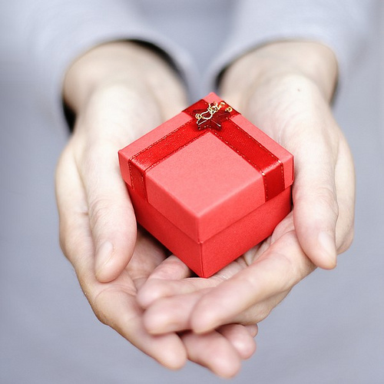
Přítelkyně vám koupila dárek.
Co bylo příčinou toho, že vám přítelkyně dala dárek?
Jaký je hlavní důvod této události?
Zamyslete se, jaký účinek může mít vaše vysvětlení.
Vy sám?
Jiný člověk nebo jiní lidé?
Okolnosti či náhoda?
(„Dárek:D” od Marcin Moga / Lolek)
Jak si vysvětlujeme události
4.7
Notes:
7

Slide 8
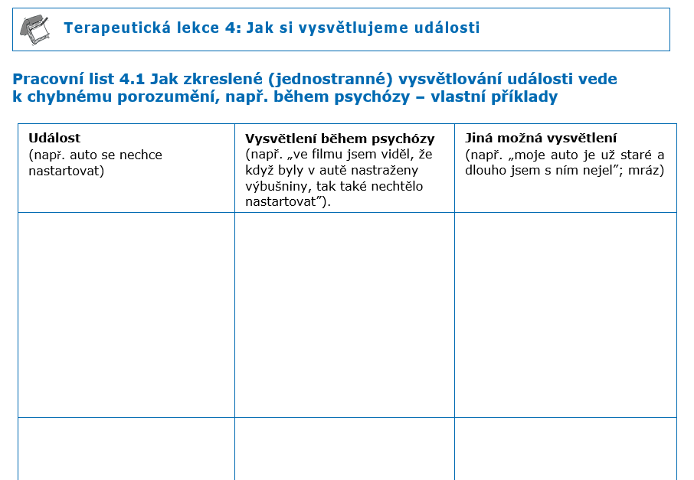

Jak jednostranné vysvětlování událostí vede k chybnému porozumění, např. během psychózy - příklady
Pracovní list
→ Pracovní list 4.1
Jak si vysvětlujeme události
4.8

Slide 9
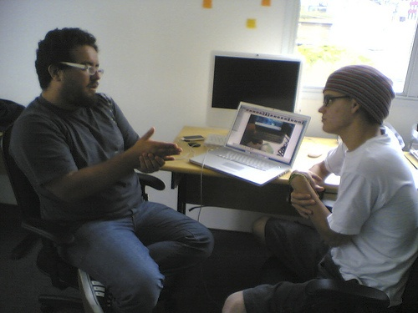
Dopad určitého stylu vysvětlování negativních událostí!
29
Je mi líto pane Millere, ale vaši pracovní smlouvu už neprodloužím.
Vysvětlení: Já sám (např. „Byla to moje chyba. Nepracoval jsem dost usilovně!”). | Nevýhoda: ??? Výhoda: ???
Vysvětlení: Druzí/okolnosti (např. „Šéf mě od začátku neměl rád – po celou dobu mě šikanoval.” | Nevýhoda: ??? Výhoda: ???
(„Marco Gomes a Marcelo Edurdo” od Marco Gomes; „ Smiley” od Ruth Veckenstedt)
Jak si vysvětlujeme události
4.9
Notes:
9

Slide 10
Dopad určitého stylu vysvětlování negativních událostí!
29
Je mi líto pane Millere, ale vaši pracovní smlouvu už neprodloužím.
Vysvětlení: Já sám (např. „Byla to moje chyba. Nepracoval jsem dost usilovně!”). | Nevýhoda: Snižuje sebevědomí. Výhoda: Považuje se za čestné a odvážné přijmout odpovědnost na sebe.
Vysvětlení: Druzí/okolnosti (např. „Šéf mě od začátku neměl rád – po celou dobu mě šikanoval.” | Nevýhoda: Zcela odmítnout odpovědnost se považuje za nezralé (člověk si to ulehčuje) Výhoda: Sebevědomí zůstává nedotčeno.
(„Marco Gomes a Marcelo Edurdo” od Marco Gomes; „ Smiley” od Ruth Veckenstedt)
Jak si vysvětlujeme události
4.10
Notes:
10

Slide 11
Dopad určitého stylu vysvětlování negativních událostí!
30
„Vítězství má tisíc otců, zatímco porážka je sirotek.”
Je mi líto pane Millere, ale vaši pracovní smlouvu už neprodloužím.
Vyváženější reakce (které kombinují vlastní podíl, podíl ostatních a podíl situace; nabízejí odlišné vysvětlení):
„Firma snižuje stavy pracovníků. Sám jsem si všiml, že moje současná pozice neodpovídá mým schopnostem a zájmům a že moje spolupráce s ostatními kolegy neprobíhala vždycky úplně dobře.”
(„Marco Gomes a Marcelo Edurdo” od Marco Gomes; „ Smiley” od Ruth Veckenstedt)
Jak si vysvětlujeme události
4.11
Notes:
11

Slide 12
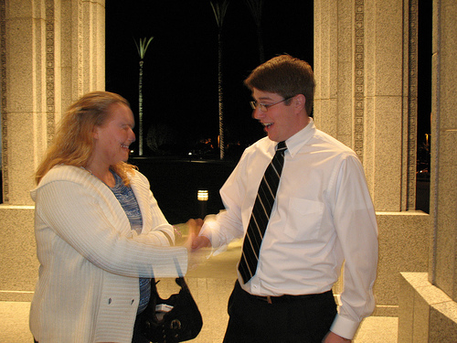
Dopad určitého stylu vysvětlování negativních událostí!
31
Byt je váš! Jsme rádi, že vás můžeme přivítat jako našeho nového nájemníka!
Vysvětlení: Já sama. (např. „Udělala jsem dobrý dojem. Samozřejmě, že mé žádosti vyhověli!”) | Nevýhoda: ???Sebechvála může ostatním připadat arogantní. Výhoda: ???
Vysvětlení: Druzí/okolnosti (např. „Určitě jsem byla jediná, kdo měl zájem. Jaká šťastná náhoda!”) | Nevýhoda: ???Sebevědomí se nezvýší. Výhoda: ???Jste považována za skromnou a dobře vychovanou.
(„Tajná potřesení rukou” od The infamous gdub ; „Smiley” od Ruth Veckenstedt)
Jak si vysvětlujeme události
4.12
Notes:
12

Slide 13
Dopad určitého stylu vysvětlování negativních událostí!
31
Byt je váš! Jsme rádi, že vás můžeme přivítat jako našeho nového nájemníka!
Vysvětlení: Já sama. (např. „Udělala jsem dobrý dojem. Samozřejmě, že mé žádosti vyhověli!”) | Nevýhoda: Sebechvála může ostatním připadat arogantní. Výhoda: Sebechvála zvyšuje sebevědomí.
Vysvětlení: Druzí/okolnosti (např. „Určitě jsem byla jediná, kdo měl zájem. Jaká šťastná náhoda!”) | Nevýhoda: Sebevědomí se nezvýší. Výhoda: Jste považována za skromnou a dobře vychovanou.
(„Tajná potřesení rukou” od The infamous gdub ; „Smiley” od Ruth Veckenstedt)
Jak si vysvětlujeme události
4.13
Notes:
13

Slide 14
Dopad určitého stylu vysvětlování negativních událostí!
32
Byt je váš! Jsme rádi, že vás můžeme přivítat jako našeho nového nájemníka!
Vyváženější reakce (které kombinují vlastní podíl, podíl ostatních a podíl situace; nabízejí odlišné vysvětlení):
„Musela jsem na domácího udělat dobrý dojem. Od začátku jsme si dobře rozuměli. Kromě toho je pro něj určitě výhodné, že si sama zařídím kuchyni nábytkem.”
(„Tajná potřesení rukou” od The infamous gdub ; „Smiley” od Ruth Veckenstedt)
Jak si vysvětlujeme události
4.14
Notes:
14

Slide 15

Karetní trik
8
Prosím beze slova si zvolte jednu z karet a soustřeďte se na ni.
Neukazujte na ni, nejmenujte ji, ani mi neříkejte, kterou kartu jste si vybrali. Až si tu kartu zapamatujete, otočím stránku…
(„Karetní triky” od Linney und Peters, 2007)
Jak si vysvětlujeme události
4.15

Slide 16
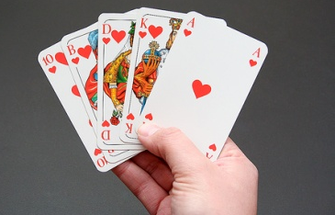
Karetní trik
9
Kartu, kterou jste si vybrali, teď odstraním ze stolu.
A teď otočím stránku…
(„Royal Flush” od mawel)
Jak si vysvětlujeme události
4.16

Slide 17

Karetní trik
10
Odstranil jsem Vaši kartu?
Jak si myslíte, že jsem to udělal?
(„Karetní triky” od Linney und Peters, 2007)
Jak si vysvětlujeme události
4.17

Slide 18
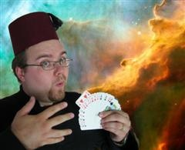
Karetní trik
12
Jak si myslíte, že jsem to udělal?
Ne: Je to karetní trik!
Podivné jevy a situace, které vypadají, jako kdyby měly nadpřirozené příčiny, se někdy vyskytnou i v běžném životě.
Mějte prosím na mysli, že:
Podivné události mají ve většině případů jednoduchá vysvětlení.
Telepatie?
Kouzlo?
…
(„Royal Flush” od mawel; „RAOK doporučení #5 Udělejte kouzelný trik” od Garethjmsaunders)
Jak si vysvětlujeme události
4.18

Slide 19
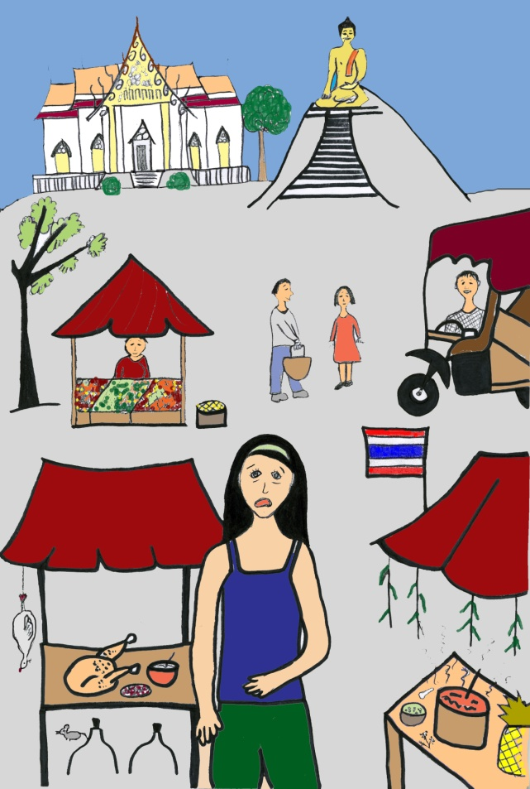
Pronásledování/podivné zápachy, pro a proti
Příklad:
Tina si během dovolené v Bangkoku všimla zápachu slzného plynu.
Její interpretace/ vysvětlení:
Je přesvědčena, že ji její soused sledoval až do Bangkoku a snaží se jí uškodit jedovatým plynem, stejně jako se o to snažil, když byla doma.
Jaká jsou jiná možná vysvětlení/příčiny?
???
(„Ulice Bangkoku” od Lisy Schilling)
Jak si vysvětlujeme události
4.19
Notes:
19

Slide 20
Pronásledování/podivné zápachy,
pro a proti
Příklad: Divné zápachy
Jaká jsou jiná možná vysvětlení/příčiny?
Vliv situace/okolností: V Bangkoku je mnoho zápachů, které Tina nezná, a je tu velké množství smogu.
Vliv druhých lidí: V ulicích zasahovala policie a použila slzný plyn (málo pravděpodobné).
Vliv Tiny samotné: Tina je po dlouhé cestě letadlem a proto se cítí napjatá a nervózní. Kromě toho má citlivý čich. Tina už dříve zažila ataku psychózy, během které chybně vnímala věci kolem sebe.
(„Ulice Bangkoku” od Lisy Schilling)
Jak si vysvětlujeme události
4.20
Notes:
20

Slide 21

Pronásledování/podivné zápachy,
pro a proti
Příklad: Divné zápachy
Jaká jsou jiná možná vysvětlení/příčiny?
Vliv situace/okolností: V Bangkoku je mnoho zápachů, které Tina nezná, a je tu velké množství smogu.
Vliv druhých lidí: V ulicích Bangkoku zasahovala policie a použila slzný plyn (málo pravděpodobné).
Vliv Tiny samotné: Tina je po dlouhé cestě letadlem a proto se cítí napjatá a nervózní. Kromě toho má citlivý čich. Tina už dříve zažila ataku psychózy, během které mylně vnímala věci kolem sebe.
→ Pracovní list 4.2
(„Ulice Bangkoku” od Lisy Schilling)
Jak si vysvětlujeme události
4.21
Notes:
21

Slide 22
Pronásledování/podivné zápachy,
pro a proti
Příklad: Divné zápachy
Jaké by bylo vyváženější vysvětlení, které by bralo v úvahu více možných příčin?
Tina samotná/druzí lidé/situace
Protože měla za sebou dlouhou cestu letadlem, Tina byla podrážděná a nervózní. Nezvyklé pachy, její citlivý čich a strach ze souseda vedly k tomu, že si více všímala, co se kolem ní děje, a mylně si to vykládala.
(„Ulice Bangkoku” od Lisy Schilling)
Jak si vysvětlujeme události
4.22
Notes:
22

Slide 23

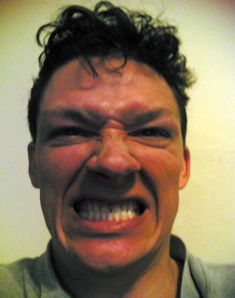
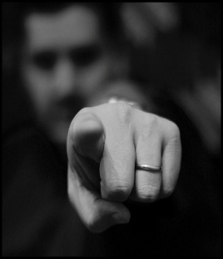
Negativní událost, která se stala během minulého týdne
(stres, hádka, smutek, zklamání…)
17
Co se stalo?
*
Co jste považovali za příčinu této události?
K jakým důsledkům vaše vysvětlení vedlo?
Jak jinak by se dala tato událost vysvětlit?
→ Pracovní list 4.3
(* f.l.t.r.: „Osamělost” od neznámého, „Zlost” od Mr.Gunna, „Ukazovák” od Sami Keinänena)
Jak si vysvětlujeme události
4.23

Slide 24
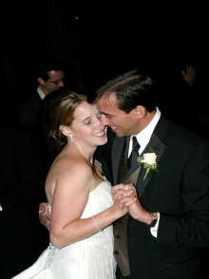

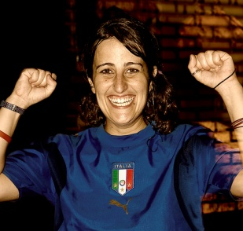
18
Pozitivní událost, která se stala během minulého týdne
(pochvala, seznámení, pozvání…)
Co se stalo?
*
Co jste považovali za příčinu této události?
K jakým důsledkům vaše vysvětlení vedlo?
Jak jinak by se dala tato událost vysvětlit?
→ Pracovní list 4.4
(„Šťastný pár” od The Geary‘s, „Palec vzhůru” od Joeltelling, „Prožitek (čiré) radosti” od Seeding chaos)
Jak si vysvětlujeme události
4.24

Slide 25
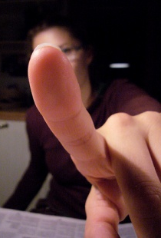
Jaký je váš obvyklý styl vysvětlování událostí?
19
 |  |  |  | Vysvětlení
 |  |  |  | Já sám | Druzí lidé
 |  |  | Já sám | Na sebe zaměřený | „Nadměrné omlouvání “
 |  |  | Druzí lidé | Depresivní styl | Bezmoc/ nemožnost ovlivnit
-
-
+
Vysvětlení
+
Pozitivní událost
Negativní událost
(„Ukazovák” od Sami Keinänena; „Smileys” od Ruth Veckenstedt)
Jak si vysvětlujeme události
4.25

Slide 26
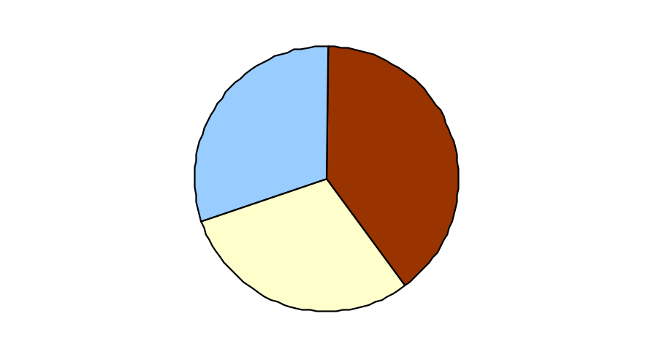
20
Pronásledování:
Okolnosti,druzí lidé, já sám!
Příklad: Petr si myslí, že ho jeho sousedé chtějí vypudit z jeho bytu. Jejich konflikt se vystupňoval, když na ně zavolal policii v době, kdy byl opilý a pod vlivem drog.
Které faktory přispěly k vystupňování konfliktu?
Druzí lidé: protivní sousedé (30%)
Okolnosti: alkohol, drogy (40%)
Petr sám: přehnaně citlivý (30%)
→ Pracovní list 4.5
Jak si vysvětlujeme události
4.26

Slide 27
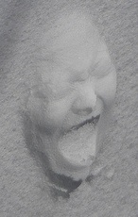
Vnitřní hlas vám říká, že jste špatný člověk.
21
Možná vysvětlení…
…já sám
…druzí lidé
…situace/ okolnosti
(„Maska hrůzy” od Chrystalline Radical)
Jak si vysvětlujeme události
4.27

Slide 28
Vnitřní hlas vám říká, že jste špatný člověk.
22
Možná vysvětlení…
... Můžu za to já sám:
Sebeobviňování, skrytá nenávist k sobě
Příznak duševní nemoci
Samovolné výboje v mozku (např. v řečovém centru)
Mé vlastní myšlenky, které prostě vnímám hodně intenzivně
... Mohou za to druzí lidé:
Něco mi vložili do mozku (vysílač, elektrodu) nebo je to vysíláno zvenčí
Někdo získal kontrolu nad mými myšlenkami
... Může za to situace nebo náhoda:
Silný stres
Chytlavá melodie, přemítání, přehrávání si myšlenek v hlavě, např. po nějaké hádce
(„Maska hrůzy” od Chrystalline Radical)
Jak si vysvětlujeme události
4.28

Slide 29
Vnitřní hlas vám říká, že jste špatný člověk.
23
Typická vysvětlení během psychózy:
Něco mi vložili do mozku (vysílač, elektrodu) nebo je to vysíláno odněkud zvnějšku.
Někdo získal kontrolu nad mými myšlenkami.
→ Pracovní list 4.6
(„Maska hrůzy” od Chrystalline Radical)
Jak si vysvětlujeme události
4.29

Slide 30

Slyšení hlasů
Jsou to vaše vlastní myšlenky nebo je to způsobováno zvenčí?
Pro a proti
25
Ovládány zvnějšku? | Jsou možná nějaká jiná vysvětlení?
„Slyším je velmi jasně. Oproti tomu moje myšlenky jsou zcela tiché!” | Přibližně 15-20% lidí v populaci čas od času slyší hlasy Intenzivní myšlenky může člověk téměř slyšet chytlavá melodie; přemítání; někteří lidé, když čtou dopis od někoho, koho dobře znají, tak „slyší“ jeho nebo její hlas).
„Tyto myšlenky nedokážu kontrolovat. Když se pokusím je zastavit, tak se ještě zhorší. To znamená, že se mi opravdu snaží někdo ublížit.” | é myšlenky nedokážeme úplně kontrolovat – jinak by neexistovaly takové věci, jako je náhlá inspirace, nečekané nápady nebo opakované přemítání. Pokud se snažíme své myšlenky potlačit, tak automaticky ještě zesílí. Zkuste si to: Během další minuty ani jednou nepomyslete na číslo 8! – Nemůže se vám to podařit.
„Takové hrozné věci bych si nikdy nemyslel. Nedokázal bych nikomu ublížit. A přesto neustále slyším agresivní hlasy.” | šlenky, které jsou protichůdné vašemu běžnému uvažování, jsou časté. Myšlenky ≠ jednání: 20% lidí v populaci mají občas myšlenky, že by spáchali sebevraždu, ale neudělají to. Dokonce i vůči lidem, které milujeme, máme někdy (poněkud) agresivní myšlenky (např. matka, jejíž dítě dlouho pláče).
???
???
???
(„Maska hrůzy” od Chrystalline Radical)
Jak si vysvětlujeme události
4.30

Slide 31
Slyšení hlasů
Jsou to vaše vlastní myšlenky nebo je to způsobováno zvenčí?
Pro a proti
25
Ovládány zvnějšku? | Jsou možná nějaká jiná vysvětlení?
„Slyším je velmi jasně. Oproti tomu moje myšlenky jsou zcela tiché!” | Přibližně 15-20% lidí v populaci čas od času slyší hlasy Intenzivní myšlenky může člověk téměř slyšet chytlavá melodie; přemítání; někteří lidé, když čtou dopis od někoho, koho dobře znají, tak „slyší” jeho nebo její hlas).
„Tyto myšlenky nedokážu kontrolovat. Když se pokusím je zastavit, tak se ještě zhorší. To znamená, že se mi opravdu snaží někdo ublížit.” | Své myšlenky nedokážeme úplně kontrolovat – jinak by neexistovaly takové věci, jako je náhlá inspirace, nečekané nápady nebo opakované přemítání. Pokud se snažíme své myšlenky potlačit, tak automaticky ještě zesílí. Zkuste si to: Během další minuty ani jednou nepomyslete na číslo 8! – Nemůže se vám to podařit.
„Takové hrozné věci bych si nikdy nemyslel. Nedokázal bych nikomu ublížit. A přesto neustále slyším agresivní hlasy.” | Myšlenky, které jsou protichůdné vašemu běžnému uvažování, jsou časté. Myšlenky ≠ jednání: 20% lidí v populaci mají občas myšlenky, že by spáchali sebevraždu, ale neudělají to. Dokonce i vůči lidem, které milujeme, máme někdy (poněkud) agresivní myšlenky (např. matka, jejíž dítě dlouho pláče).
(„Maska hrůzy” od Chrystalline Radical)
Jak si vysvětlujeme události
4.31

Slide 32
Slyšení hlasů
Jsou to vaše vlastní myšlenky nebo je to způsobováno zvenčí?
Pro a proti
26
Předpoklad, že myšlenky lze kontrolovat na dálku, vyvolává více otázek než odpovědí, například:
Je to technicky proveditelné?
Kdy a jak se implantace do mozku skutečnila?
Kdo by měl zájem vám takovýmto způsobem škodit? Kdy by na to měl dost času a peněz?
Existují jednodušší způsoby, jak někomu škodit. Proč by někdo volil tak složitou metodu?
(„Maska hrůzy” od Chrystalline Radical)
Jak si vysvětlujeme události
4.32

Slide 33
Jak to uplatnit v běžném životě
27
Zapamatujte si:
Vždycky zvažte tři možnosti, které mohly přispět k tomu, jak určitá událost dopadla: já sám, druzí lidé a okolnosti.
Měli bychom se snažit být v běžném životě co nejvíce realističtí:
Není správné, vždycky obviňovat z něčeho druhé – stejně jako to není vždycky naše vina, když se něco nepodaří!
Ve většině případů určuje výsledek události více různých faktorů.
Jak si vysvětlujeme události
4.33

Slide 34
A jak to souvisí s psychózou?
Mnozí (ale ne všichni!) lidé s psychózou mají sklon vysvětlovat složité události pomocí jen jedné příčiny.
Někdy obviňují ze svých osobních neúspěchů výhradně druhé lidi nebo naopak vždycky obviňují jen sebe samé.
Které části terapeutické lekce „Jak si vysvětlujeme události“ mi připadaly zvláště užitečné nebo praktické ?
Kdy a v jaké konkrétní situaci bych mohl/a v blízké budoucnosti využít to, co jsem se naučil/a?
V čem by mi to mohlo pomoci (např. cítit se v menším napětí)?
→ Pracovní list 4.7
Jak si vysvětlujeme události
4.34
Notes:
34

Slide 35
A jak to souvisí s psychózou?
Příklad: Annu silně bolí žaludek.
Vysvětlení/vlastní přesvědčení: Anna si myslí, že jí někdo otrávil jídlo.
ALE: Anna měla v poslední době v práci hodně stresu a musela toho hodně stihnout. Kvůli tomu málo spala a nepravidelně jedla. Anna často reaguje na stres tím, že je jí špatně od žaludku.
Jak si vysvětlujeme události
4.35

